Slide 1
ИГРОТЕХНИКА
Д. Б. Эльконин: игра является организуемой взрослым формой подготовки ребенка к будущей жизни в чело­веческом обществе.
Игра-это не просто развлечение, это творческий, вдохновенный труд ребенка, это его жизнь. В процессе игры ребенок не только познает окружающий мир, но и себя самого, свое место в этом мире

Slide 2
Игры классифицируются:
Познавательные;
Развлекательные;
Коммуникативные;
Релаксационные.

Slide 3
Виды игр:
фольклорные,
деловые,
интеллектуальные,
спортивные,
эстрадные и цирковые,
музыкальные и театрализованные,
сюжетно-ролевые,
экологические,
исторические,
литературные.

Slide 4
Подготовка игры:
1.Определить цель игры (результат).
2.Отобрать игры, которые по своему содержанию соответствуют поставленной цели.
3.Продумать критерии оценки результативности и правила.
4.Подобрать авторитетное жюри.
5.Подготовить призы (продумать поощрение).
6.Выбрать способ вовлечения в игру всех в группе.
7.Опредлить временные рамки игры.

Slide 5
Важен творческий подход: любую игру можно трансформировать в соответствии с целью.
Игры – знакомства помогают быстрому формированию коллектива и легко переделываются.
Игры на сплочение нужны в орг. период для ВДК.
Психологические игры и упражнения помогают снимать психологическое напряжение и требуют специальной подготовки.
Игры с залом помогают восстановить работоспособность и внимание аудитории, снять усталость

Slide 6
Учёт возраста участников
7-8 лет. Подвижные игры (не более 30 минут), соревнования, игры-кричалки, ролевые сказки, отрядные (по группам) тайны, любят рисовать, оригами, аппликации, загадки, причёски.
9-10 лет. Беседа, ритуалы, интеллектуальные викторины, спортивные игры, конкурсы, подвижные игры.
11-12 лет. Творческие и спортивные игры, мисс и мистер, зарница, поиск клада, Гиннес шоу, "лучшие из лучших", мода и прически, песенный конкурс, "Крокодил", "Что? Где? Когда?», ток-шоу, «Тайный друг».

Slide 7
13-15 лет. КТД, спортивные игры, театральные, дискуссия, фильмотека, глубокая беседа.
16-17 лет. КТД, споры и дебаты, психологические игры.

Slide 10
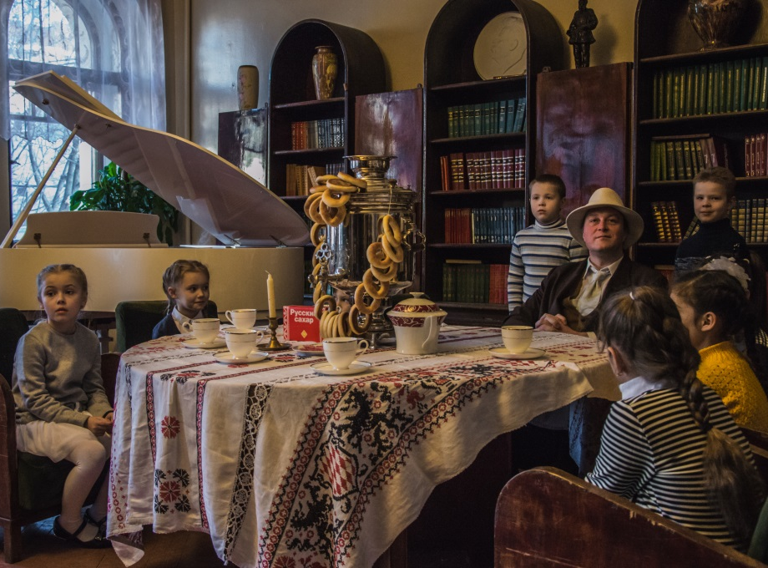
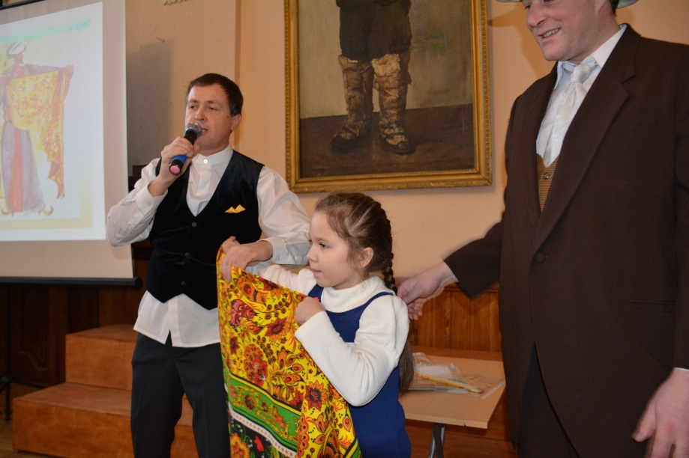
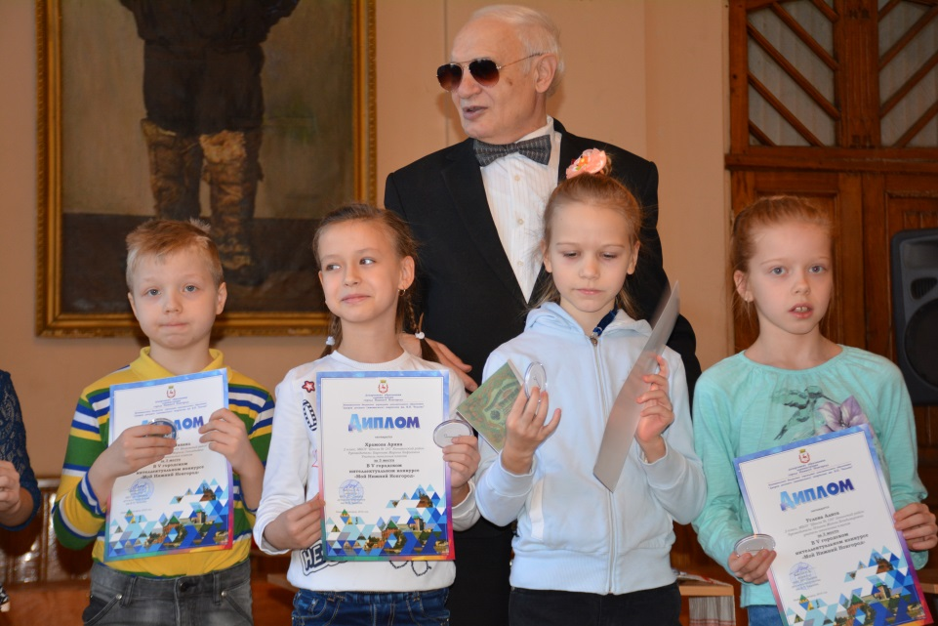
Городской интеллектуальный конкурс «Мой Нижний Новгород»

Slide 11
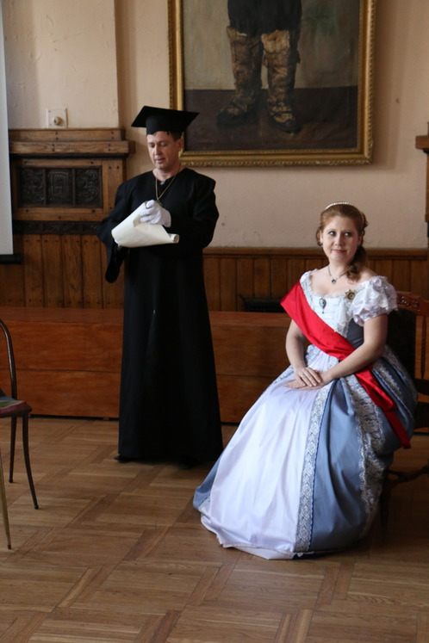
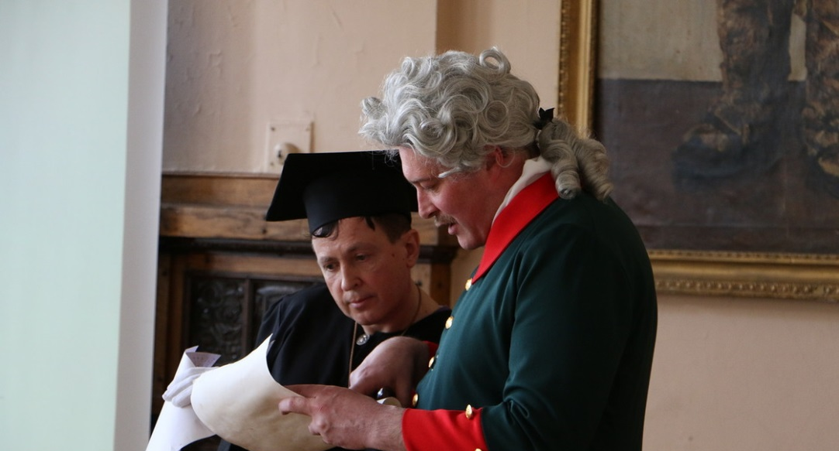
Городской конкурс знатоков отечественной истории и краеведения «Ты – нижегородец»

Slide 12
Литературное кафе интеллектуально-познавательная командная игра
Создание атмосферы:
Официанты
Классическая музыка
Столик с книгами
Литературное меню – авторы вместо блюд
Светильники на столах, сделанная своими руками
Выступление поэтессы
Выступление театральной студии
Выступление инструментального ансамбля

Slide 13
Литературное кафе
Ход игры:
Регистрация и жеребьёвка по номерам столов
Презентация по Мельникову-Печерскому
Блиц-опрос по его творчеству
Выбор автора – получаем отрывок для постановки
Инсценировка текста или художественное чтение
Викторина о русских писателях (шуточная)
Свободный микрофон – чтение стихов
Выступление поэтессы Марии Кулаковой
Подведение итогов – вручение дипломов

Slide 14
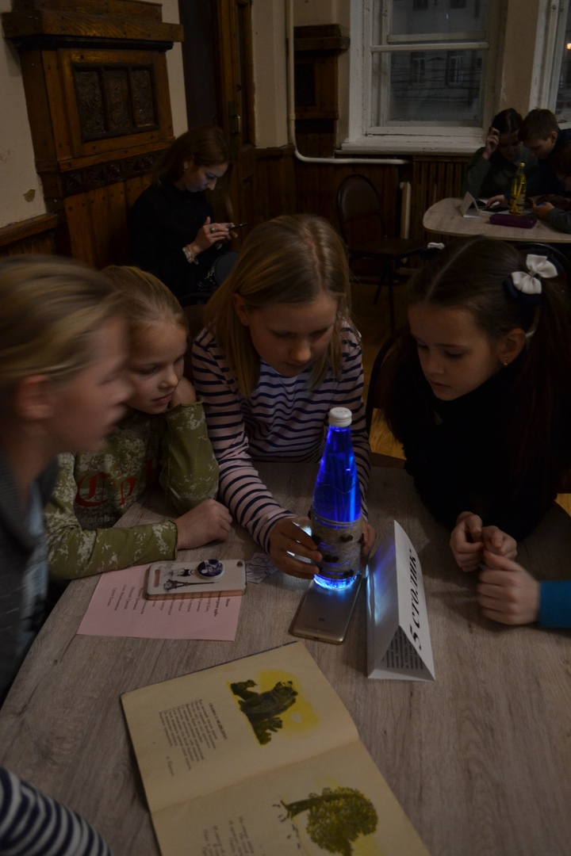
Литературное кафе

Slide 15
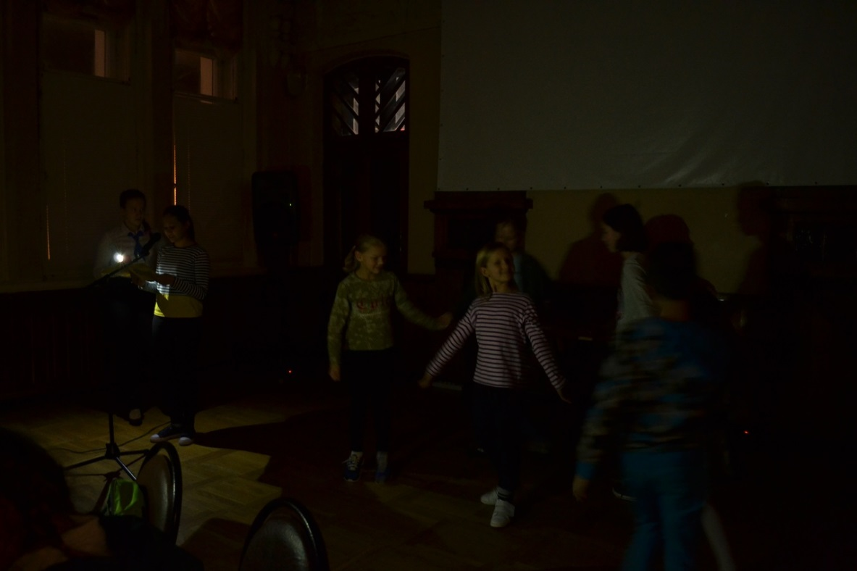
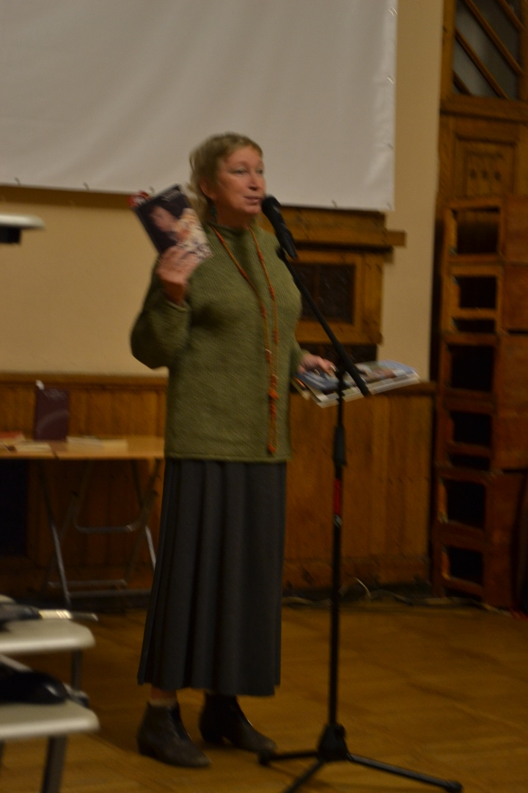
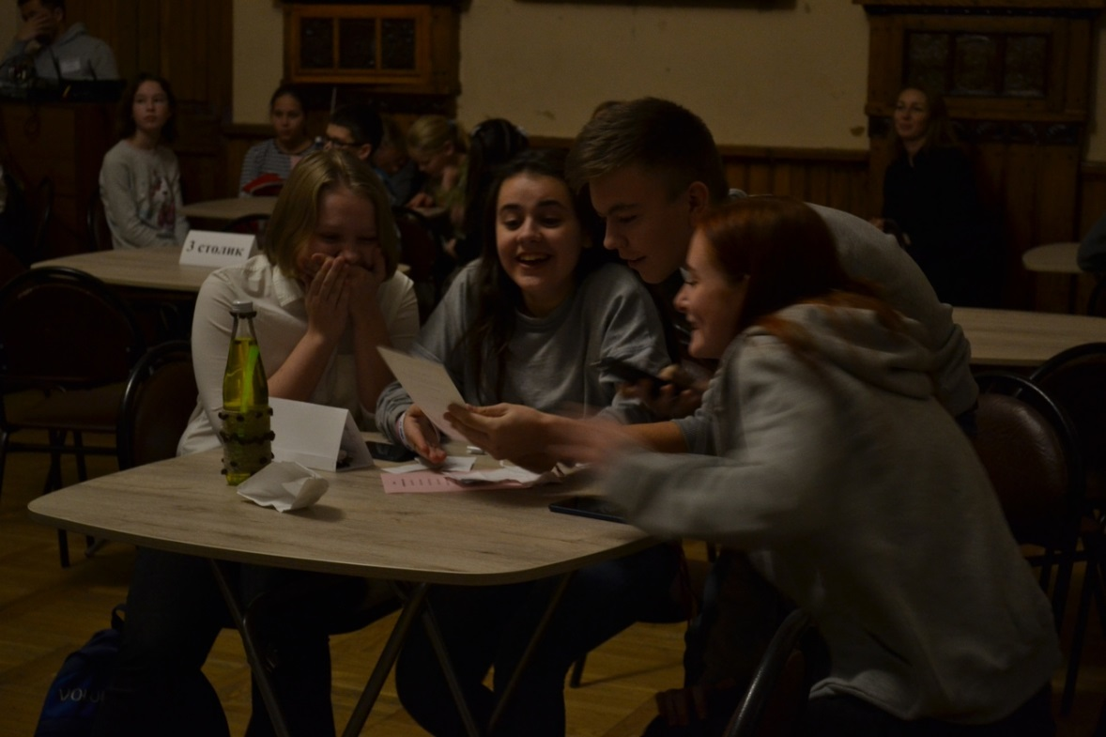
Литературное кафе

Slide 16
КВИЗ
Квизы по формату достаточно сильно отличаются от квестов - подобный вид интеллектуального отдыха довольно быстро набирает популярность. Само слово «квиз» (quiz) пришло к нам из английского языка, а в русском языке аналогом является понятие «викторина». Несколько команд, в составе которых от четырех до десяти человек, собираются в определенном месте и отвечают на различные вопросы, соревнуясь между собой.
Квизы отличаются друг от друга - это может быть как игра, рассчитанная на общую эрудицию, так и викторина на определенную тематику ( кино, музыка, спорт и так далее). Нередко такие мероприятия проходят в формате телеигры "Что? Где? Когда?". Организаторы подобных викторин стараются максимально разнообразить содержание: они не забывают про юмор, снимают видео-вопросы, добавляют музыкальное сопровождение.

Slide 17
Городской театральный квиз "Что наша жизнь? ... Театр!"
Участниками игры стали команды от пяти районов города количеством от 5 до 8 человек. Все ребята являются учащимися театральных кружков и студий.
Игра делилась на 3 раунда, в каждом из которых от 7 до 10 вопросов, которые охватывали всю театральную сферу. Команды дружно решали, как закончить фразу или какие люди, не выходя на сцену, делают постановку успешной. Все задания были приправлены хорошей долей юмора! Ответы записывались командами на бланке в течение 1 минуты (60 секунд). За каждый правильный ответ команда получала по одному баллу, а победители определились по набранному количеству очков.
Формы: презентация, видео-отрывки, фрагменты музыкальных произведений, отрывки из текстов.

Slide 18
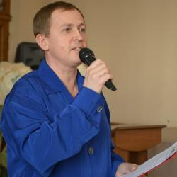
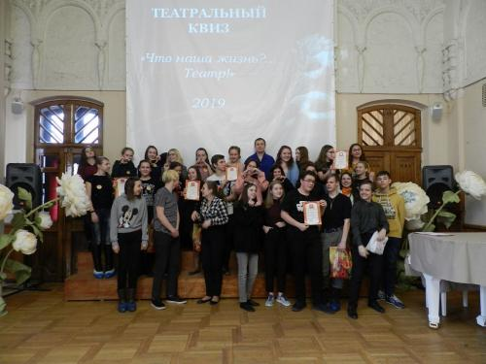
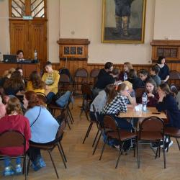
Городской театральный квиз "Что наша жизнь? ... Театр!"

Slide 19
СПАСИБО ЗА РАБОТУ!

